Slide 1

Elemente de bază în modelarea sistemelor cu şiruri de aşteptare CONCEPTE

Slide 2
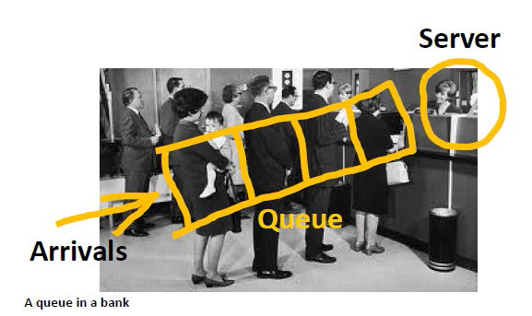
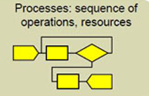
Sistemul Modelat
Sistemul modelat este descris de o secvență de evenimente interconectate care se desfășoară în timp la momente discrete de timp.

Slide 3
Arhitectura unui model cu șiruri de așteptare
Modelul se reprezintă prin două componente
Un graf care descrie succesiunea evenimentelor din sistemul din lumea reală.
Un element mobil care definește solicitarea ce declanșează un eveniment din sistemul modelat.

Slide 4
Arhitectura unui model cu șiruri de așteptare
În structura de tip graf
Nodurile
reprezintă activități.
Arcele
definesc succesiunea în timp a activităților. Datorită faptului că arcele prezintă un sens de conectare, graful sistemului este orientat.

Slide 5
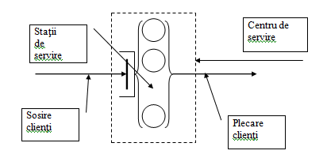
Structura unui nod a grafului
Denumirea pentru nod este de centru de servire

Slide 6
Atributele unui model cu șiruri de așteptare
Atributele apar atât la nivelul unei activități cât și la nivelul unui client.
În ambele cazuri acestea, caracterizează individual o activitate sau un client. În cazul unui client, este posibil ca atributele să nu fie prezente, caz în care clientul este utilizat numai pentru declanșarea activităților descrise de arhitectura grafului.

Slide 7
Atributele unui model cu șiruri de așteptare
Valoare atributelor este stabilită în urma măsurătorilor efectuate pe sistemul real. În urma măsurătorilor se obține o valoare medie si un interval de dispersie.
Client (cerere) | Momentul Sosiri [ut] | Interval intre doua sosiri succesive [ut]
1 | 3 | 3 |  | Valoare medie intervale dintre doua sosiri succesive
2 | 7 | 4
3 | 11 | 4
4 | 16 | 5
5 | 22 | 6
6 | 26 | 4 |  | [4,5-1,5 4,5 4,5+1,5]
7 | 31 | 5
8 | 38 | 7
9 | 41 | 3 |  | interval de dispersie dintre doua sosiri
10 | 45 | 4
Valoare medie |  | 4,5
Abatere Standard |  | 1,50

Slide 8
Mărimi caracteristice procesului de sosire/servire
Parametru - valori medii | Notație
Frecvența de sosire a clienților | λ
Timpul mediu de servire | s
Frecvența de servire | μ=1/s
Gradul de utilizare | ρ=λ/μ
Capacitatea de trecere | τ
Timpul mediu de așteptare | W
Timpul mediu de răspuns | T
Lungimea șirului de așteptare | Q=λW
Numărul mediu de cereri din centrul de servire | N=λT

Slide 9
Procesul de construire a unui model
Parametri măsurați pe sistemul real | Simbol | Parametri utilizați în model | Parametri Rezultați din simulare
Frecvența de sosire a clienților | λ | λ
Timpul mediu de servire | s | s
Frecvența de servire | μ | μ
Gradul de utilizare | ρ |  | ρ
Capacitatea de trecere | τ |  | τ
Timpul mediu de așteptare | W |  | W
Timpul mediu de răspuns | T |  | T
Lungimea șirului de așteptare | Q |  | Q
Numărul mediu de cereri din centrul de servire | N |  | N
SE COMPARĂ

Slide 10
Procesul de validare a unui model
Parametri măsurați pe sistemul real | Parametri Rezultați din simulare | Decizie
Gradul de utilizare
Valoare medie | ρ DA Aparține la intervalul măsurat [ρ-σ , ρ+σ ] | Model corect
-σ ρ +σ Dispersie | ρ NU Aparține la intervalul măsurat [ρ-σ , ρ+σ ] | Model incorect

Slide 11
Întrebări???

